Slide 1
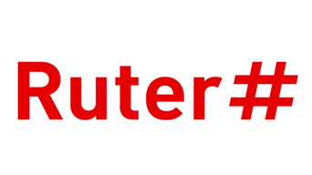
Leverandørmøte – oppdatert info
Sporveien og Ruter

Slide 2
Ny T-banetunnel i sentrum
På Ruters og Sporveiens leverandørmøte 22.11.2018 sa Ruter at forespørsel på reguleringsplanoppdrag ny T-banetunnel i sentrum planlegges sendt ut Q1-2019.
Ny T-banetunnel skal behandles av bystyret, trolig i februar. Deretter skal planprogrammet fastsettes.
Vi vil nå opplyse at Ruter og Sporveien planlegger en felles forespørsel på Reguleringsplan inkl KU, forprosjekt, detaljprosjektering og oppfølging i byggeperioden.
Forespørselen planlegges sendt ut i Q2-2019.

